Slide 1
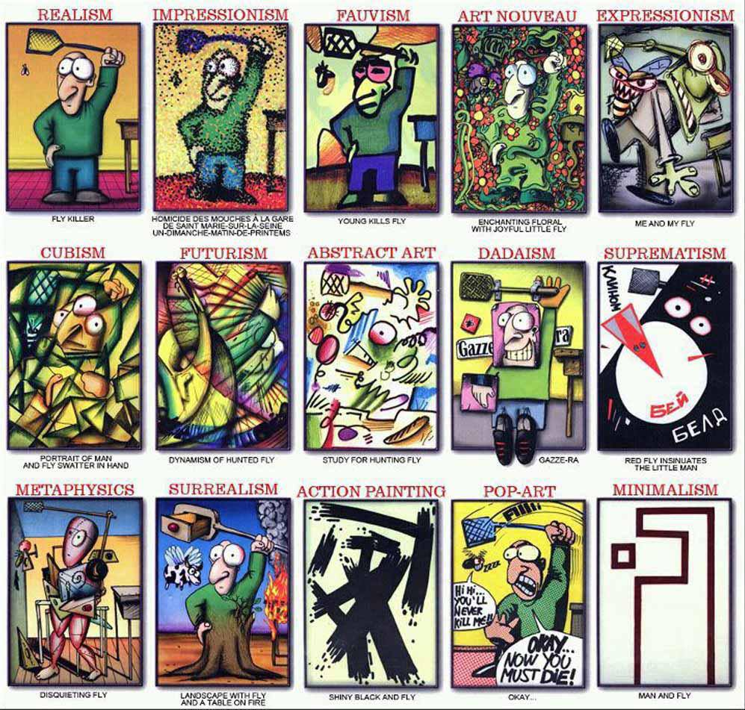
Изобразительное искусство
Викторина

Slide 2
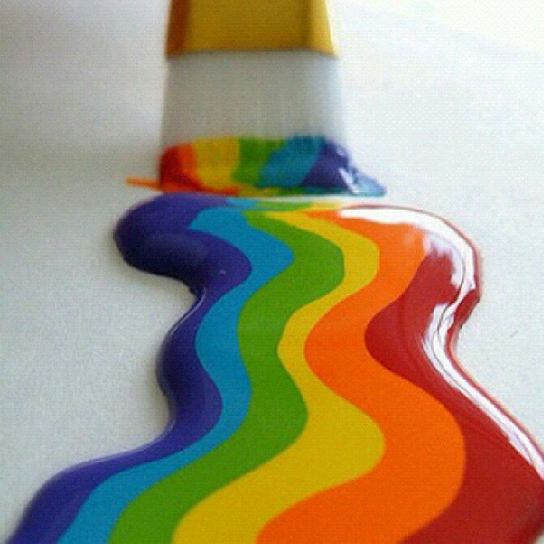
1. Как называются водяные краски с растительным клеем в качестве связующего вещества и живопись этими красками. К клею в краски добавляют мед, сахар и глицерин?
А. Масляные
Не правильно !
Б. Акварель
Молодец !
В. Гуашь
Не правильно !

Slide 3
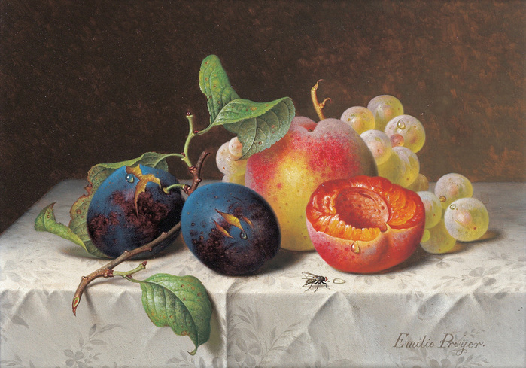
2. Жанр изобразительного искусства, показывающий неодушевленные предметы, размещенные в реальной бытовой среде и организованные в единую группу?
А. Натюрморт
Правильно !
Б. Пейзаж
Не правильно !
В. Портрет
Не правильно !

Slide 4
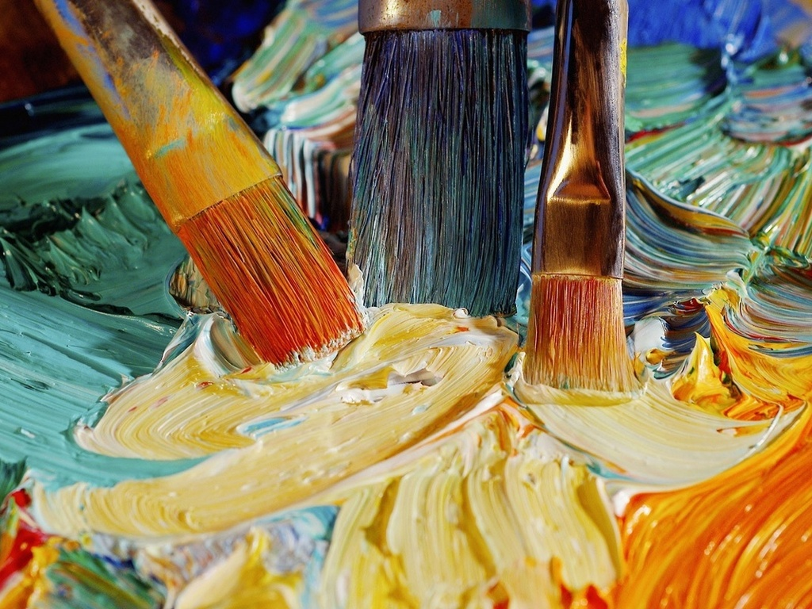
3. Как называется вид искусства, произведения которого создаются с помощью красок ?
А. Зарисовка
Не правильно !
Б. Живопись
Правильно !
В. Набросок
Не правильно !

Slide 5
4. Узор, построенный на ритмичном чередовании геометрических изобразительных элементов?
А. Орнамент
Правильно !
Б. Узор
Не правильно !
В. Рисунок
Не правильно !

